Slide 1
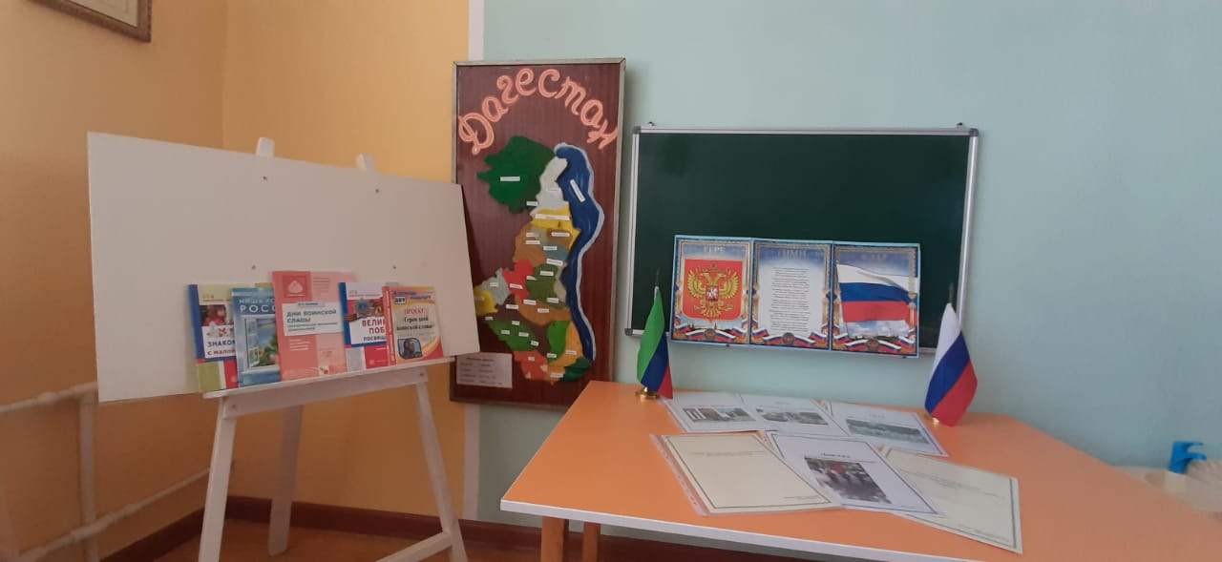
самообразование на тему: « нравственно-патриотическое воспитание »
Выполнила воспитатель I категории :
Магомедова Тажли Абакаровна

Slide 2
« Нельзя быть патриотом не чувствуя личной связи с Родиной, не зная как любили ее наши предки, наши отцы и деды…»

Slide 4
Актуальность темы:
Моя работа связана с нравственно-политическим воспитанием. В наше время она приобретает чрезвычайную значимость. Таким образом, нравственно – патриотическое воспитание детей –одна из основных задач дошкольного образовательного учреждения
Я хочу, чтоб дети поняли и почувствовали патриотизм , ведь по своему содержанию это и любовь к родным местам, гордость за свой народ и за тех кто сражался и защищал свою Родину.

Slide 5
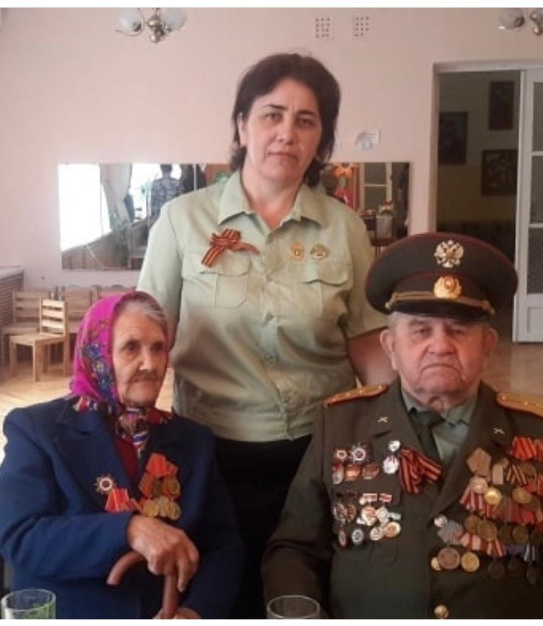
Цель:
ФОРМИРОВАТЬ У ДЕТЕЙ ЧУВСТВО ПАТРИОТИЗМА И ЛЮБВИ К СВОЕЙ РОДИНЕ .
Расширять знания о дагестанских героях погибших в годы великой отечественной войны

Slide 6
Задачи:
Воспитывать уважение к героям, защищавшим нашу Родину;
Расширять знания о Дагестанских героях, погибших в годы Великой Отечественной Войны;
Познакомить детей с боевыми наградами , которыми награждали воинов во время Великой отечественной Войны;
Воспитывать уважение к родным подвигами бойцов и командиров, гордость за свой народ, любовь к Родине.

Slide 7
«Нравственно-патриотическое воспитание дошкольников»
ребенок
семья
Детский сад
Россия
Родной город
Система и последовательность работы по патриотическому воспитанию дошкольников
Семья —- Детский сад —- Родная улица, родной город —- Страна, её столица, символика —- Права и обязанности (Конституция)

Slide 8
В течении года в нашем детском саду проводятся патриотические игры: «Мы патриоты», «Помоги другу», « Я маленький разведчик» и т.д.

Slide 9
«Детский сад-второй наш дом» Цель: воспитывать любовь к детскому саду, уважение к сотрудникам детского сада.

Slide 10
«Дружная семья» Цель: воспитывать чувство привязанность к членам семьи , закрепить знания о семье и членах семьи.

Slide 11
«Мой город-Махачкала» Цель: воспитывать у детей чувства любви к родному городу.

Slide 12
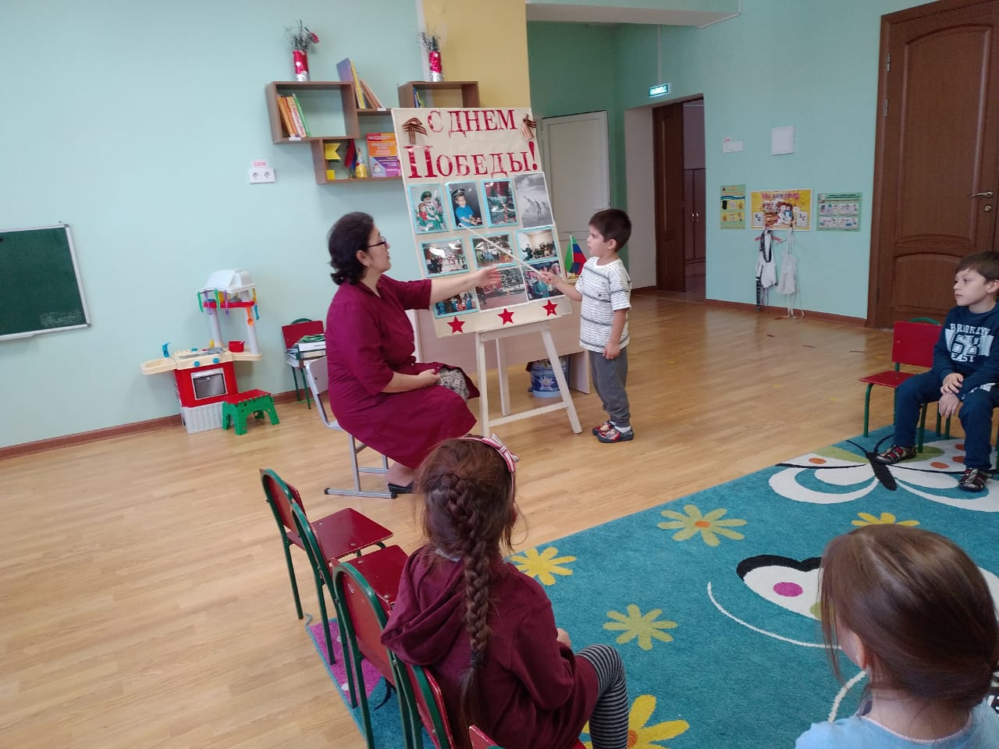
Были проведены беседы и моделировались ситуации по темам: «Книгу памяти листая», «Беседе о Дне Победы», «Моя Родина- Дагестан», и т. д.

Slide 13
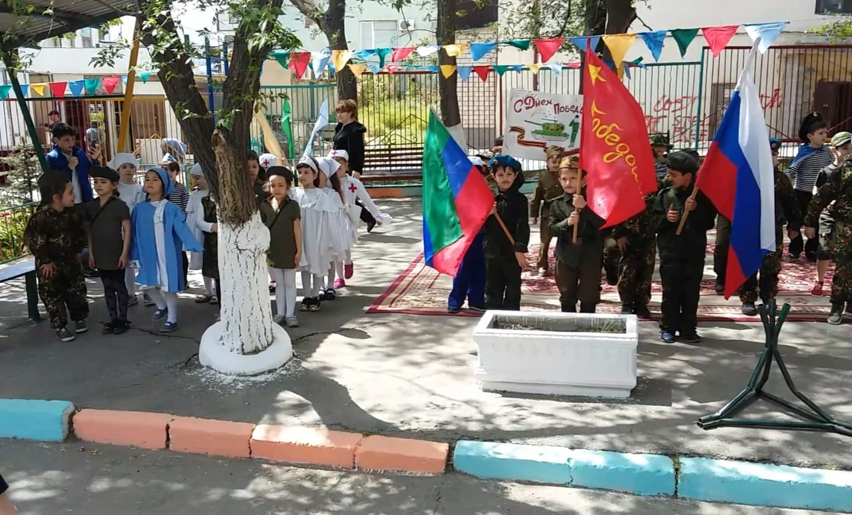
в детском саду проводятся мероприятия посвященные Дню Победы

Slide 14
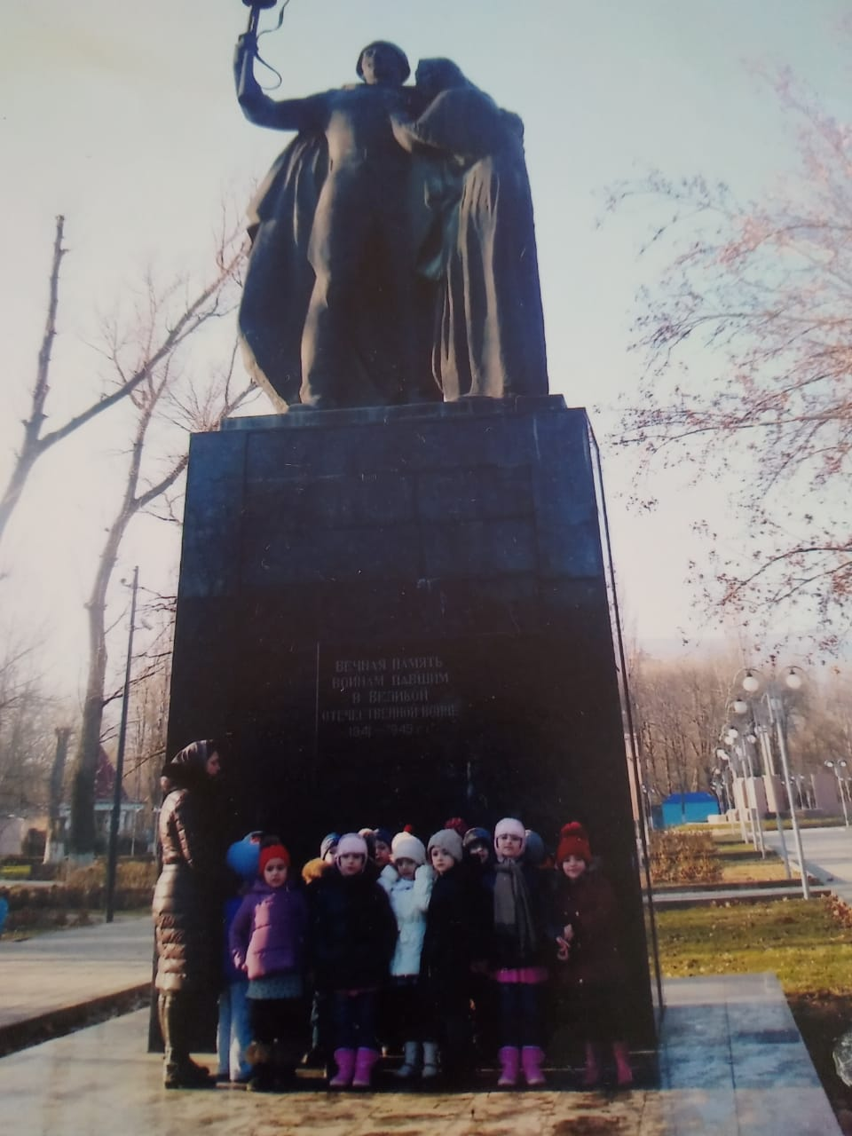
Ежегодно проводим экскурсию в парк «Ленинского комсомола». Я Знакомлю детей со стендом «Герои Дагестана» мы с детьми чтем память героев Великой Отечественной войны у Вечного огня.

Slide 15
Боль и скорбь от утраты ни чем невозможно измерить. Пусть никогда не погаснет свет святой памяти о родных и близких, отдавших свое здоровье и жизнь ради мира на земле! Вечная память павшим! Вечная слава живым!

Slide 16
Мы -будущее России

Slide 17
75 лет

Slide 19
Проблема В настоящее время в нашу жизнь стремительно ворвалась западная культура_ музыка, кино, книги, мультипликация, игрушки,- все это оказывает большое влияние на восприимчивую детскую психику. Настораживает то, что под массивным воздействием западной культуры подрастающее поколение растет и формируется на чуждых нашей самобытности, ценностях. Современный космополитизм постепенно деформирует чувства патриотизма, любви к Родине в российском обществе. В связи с этим именно сейчас остро назрела необходимость воспитания у детей нравственно-патриотических чувств, нравственных устоев и культуры поведения уже в младенческом возрасте

Slide 20
Литература:
-А.Т. Путерброт «Крылья Дагестана»;
-А. Джабраилов «История, культура и традиции Дагестана»;
-И. Яндренцева «Боевая с Слава Дагестана»;
-Э.Ю. Заманова «Махачкала»;
-М.Магомедов «Дагестан»;
-Р. Вожиков «Махачкала»;
-Дидактические пособия :
-А.И. Лактионова «Письмо из фронта»;
-М.И. Самсонова «Сестрица»;
-П.А. Кривоногова «Победа»;
-Дошкольное воспитание «Общение с детьми разных национальностей - важнейшее средство интернационального воспитания детей»;
-Дошкольное воспитание №5 «Незабываемое письмо с фронта»;
-Фото «Дагестанцы –герои Советского Союза».

Slide 21
СПАСИБО ЗА ВНИМАНИЕ

